Slide 1
418383 การโปรแกรมเกม การบรรยายครั้งที่ 3
ประมุข ขันเงิน
pramook@gmail.com

Slide 2
XNA
ไลบรารีภาษา C# ของ Microsoft สำหรับเขียนเกม
Platform เป้าหมาย: PC, Xbox, Zune
ความสามารถ:
วาดภาพ 2 มิติและ 3 มิติ
เล่นเสียงและวิดีโอ
จัดการ content ของเกม
รับและประมวลผล input จาก keyboard, mouse, joystick

Slide 3
XNA
ช่วยทำให้การเขียนเกมง่ายขึ้น
ไม่ต้องกังวลเรื่อง hardware
ไม่ต้องเขียนโค้ดเพื่อวาดภาพ อ่านข้อมุลเข้า หรือเล่นเสียง
แต่ก็ยังต้องเขียนมากพอสมควร
เนื่องจากไม่มีองค์ประกอบพื้นฐานสำหรับสร้างเกมที่มีความซับซ้อน
ไม่มี collision detection
ไม่มี physics engine
ไม่มีความสามารถในการจัดการข้อมูล 2 มิติหรือ 3 มิติระดับสูง

Slide 4
การติดตั้ง
ดาวน์โหลด Visual C# Express 2010 http://www.microsoft.com/express
ดาวน์โหลด Microsoft XNA Game Studio 4.0
ลง Visual C# ให้เสร็จก่อนลง XNA Game Studio

Slide 5
สร้างเกมใหม่
เปิด Visual C# 2010
เลือกเมนู File → New Project…
ในช่องทางซ้าย เลือก XNA Game Studio 4.0
ในช่องทางขวา เลือก Windows Games (4.0)
ตั้งชื่อเกมใน Name
ตั้งชื่อ Solution (กลุ่มของ project ที่เกี่ยวข้องกัน) ใน Solution Name

Slide 6
สร้างเกมใหม่

Slide 7
ไฟล์ที่สร้างให้โดยอัตโนมัติ
ดูช่อง Solution Explorer ทางด้านขวา
FirstGame
Properties
References
Game.ico
Game1.cs
GameThumbnail.png
Program1.cs
FirstGameContent (Content)
References

Slide 8
ไฟล์ที่สร้างให้โดยอัตโนมัติ
ดูช่อง Solution Explorer ทางด้านขวา
FirstGame → เกมใหม่ที่เราเพิ่งจะสร้าง
Properties
References
Content References
Game.ico
Game1.cs
GameThumbnail.png
Program1.cs
FirstGameContent (Content)
References

Slide 9
ไฟล์ที่สร้างให้โดยอัตโนมัติ
ดูช่อง Solution Explorer ทางด้านขวา
FirstGame
Properties → เก็บข้อมูลเกี่ยวกับเกมหลังคอมไพล์แล้ว
References
Content References
Game.ico
Game1.cs
GameThumbnail.png
Program1.cs
FirstGameContent (Content)
References

Slide 10
ไฟล์ที่สร้างให้โดยอัตโนมัติ
ดูช่อง Solution Explorer ทางด้านขวา
FirstGame
Properties
References → เก็บข้อมูลว่าเกมนี้ใช้ library อะไรบ้าง
Content References
Content
Game.ico
Game1.cs
GameThumbnail.png
Program1.cs
FirstGameContent (Content)
References

Slide 11
ไฟล์ที่สร้างให้โดยอัตโนมัติ
ดูช่อง Solution Explorer ทางด้านขวา
FirstGame
Properties
References
Content References
Game.ico
Game1.cs
GameThumbnail.png
Program1.cs
FirstGameContent (Content) → เก็บ content (รูป, เพลง) ของเกม
References

Slide 12
ไฟล์ที่สร้างให้โดยอัตโนมัติ
ดูช่อง Solution Explorer ทางด้านขวา
FirstGame
Properties
References
Content References → เกมนี้ใช้ content project ไหนบ้าง
Game.ico
Game1.cs
GameThumbnail.png
Program1.cs
FirstGameContent (Content)
References

Slide 13
ไฟล์ที่สร้างให้โดยอัตโนมัติ
ดูช่อง Solution Explorer ทางด้านขวา
FirstGame
Properties
References
Content References
Game.ico →ไอคอน
Game1.cs
GameThumbnail.png
Program1.cs
FirstGameContent (Content)
References

Slide 14
ไฟล์ที่สร้างให้โดยอัตโนมัติ
ดูช่อง Solution Explorer ทางด้านขวา
FirstGame
Properties
References
Content References
Game.ico
Game1.cs →นิยามเกม
GameThumbnail.png
Program1.cs
FirstGameContent (Content)
References

Slide 15
ไฟล์ที่สร้างให้โดยอัตโนมัติ
ดูช่อง Solution Explorer ทางด้านขวา
FirstGame
Properties
References
Content References
Game.ico
Game1.cs
GameThumbnail.png →รูปแทนเกมในเครื่อง Xbox
Program1.cs
FirstGameContent (Content)
References

Slide 16
ไฟล์ที่สร้างให้โดยอัตโนมัติ
ดูช่อง Solution Explorer ทางด้านขวา
FirstGame
Properties
References
Content References
Game.ico
Game1.cs
GameThumbnail.png
Program1.cs →ฟังก์ชัน main
FirstGameContent (Content)
References

Slide 17
Program.cs
using System;
namespace FirstGame
{
static class Program
{
/// <summary>
/// The main entry point for the application.
/// </summary>
static void Main(string[] args)
{
using (Game1 game = new Game1())
{
game.Run();
}
}
}
}

Slide 18
Program.cs
มีฟังก์ชัน main
ดังนั้นจึงเป็นส่วนที่นิยาม “โปรแกรมหลัก” ของเกม
ใน main มีการสร้าง instance ของ Game1
แล้วเรียกเมธอด run ของคลาส Game1
เมธอด run คือตัวเกม
คลาส Game1 จึงสำคัญที่สุด

Slide 19
Game1.cs
นิยามคลาส Game1 ซึ่งบรรจุรายละเอียดของเกมเอาไว้
Game1 เป็น subclass ของ Microsoft.Xna.Framework.Game (คลาสที่แทนเกมของ XNA ทั้งหมด)

Slide 20
เมธอดของ Microsoft.XNA.Framework.Game
void Initialize()
ใช้ตั้งค่าเริ่มต้นก่อนอ่าน content ขึ้นมา
void LoadContent()
ใช้อ่าน content
void UnloadContent()
ใช้ประมวลผลเพื่อนำ content ออกจากหน่วยความจำหลังเกมจบ
void Update(GameTime gameTime)
ใช้ทำการเปลี่ยนแปลงสถานะภายในของเกม
เป็นเมธอดที่ logic ของเกมทำงาน
void Draw(GameTime gameTime)
ใช้วาดภาพเกมออกทางหน้าจอ

Slide 21
Flowchart การทำงานของคลาส Game
เริ่ม (เรียก Run)
Initialize()
LoadContent()
Update()
จบการทำงาน
Draw()
UnloadContent()
เกมจบ?

Slide 23
เมธอดต่างๆ ใน Game1.cs
Constructor
public Game1()
{
graphics = new GraphicsDeviceManager(this);
Content.RootDirectory = "Content";
}
GraphicsDeviceManager → จัดการหน้าจอ
Content → จัดการ content ของเกม

Slide 24
เมธอดต่างๆ ใน Game1.cs
Initialize() UnloadContent()
ไม่ได้ทำอะไรเลยนอกจากเรียก method เดียวกันของ superclass
LoadContent()
protected override void LoadContent()
{
spriteBatch = new SpriteBatch(GraphicsDevice);
}
สร้าง spriteBatch → object ที่เราจะใช้มันวาดรูป

Slide 25
เมธอดต่างๆ ใน Game1.cs
Update()
protected override void Update(GameTime gameTime)
{
// Allows the game to exit
if (GamePad.GetState(PlayerIndex.One).Buttons.Back ==
ButtonState.Pressed)
this.Exit();
// TODO: Add your update logic here
base.Update(gameTime);
}

Slide 26
เมธอดต่างๆ ใน Game1.cs
GamePad → ใช้รับ input จาก joystick ของ XBOX
โค้ดบรรทัดแรกทำการเช็คว่าปุ่ม “back” ของผู้เล่นคนที่ 1 ถูกกดอยู่หรือไม่
ถ้าใช่เรียก this.Exit() ซึ่งจะเป็นการจบเกม
มิเช่นนั้นก็ไม่ทำอะไร
เราจะเขียนเกมบน PC โดยใช้ Keyboard เป็นส่วนใหญ่
ดังนั้นจะไม่ยุ่งกับ GamePad มากนัก

Slide 27
เมธอดต่างๆ ใน Game1.cs
Draw()
protected override void Draw(GameTime gameTime)
{
GraphicsDevice.Clear(Color.CornflowerBlue);
base.Draw(gameTime);
}
เคลียร์หน้าจอเป็นสี CornflowerBlue

Slide 28
ผลลัพธ์

Slide 29
โปรแกรมแรก

Slide 30
โปรแกรมแรก

Slide 31
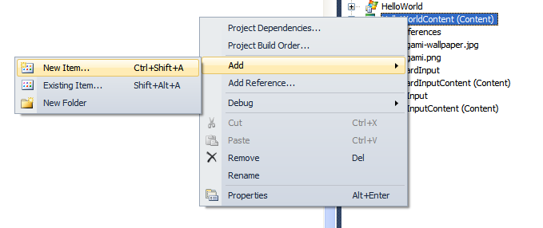
เพิ่มรูปเข้า Content
ก่อนจะใช้รูปหรือเสียงในเกมได้ ต้องเพิ่มมันเข้าใส่ Content ก่อน
คลิกขวาที่ HelloWorldContent แล้วเลือก Add → New Item…
หลังจากนั้นให้เลือกรูปที่ต้องการเพิ่มเข้าเกม

Slide 32
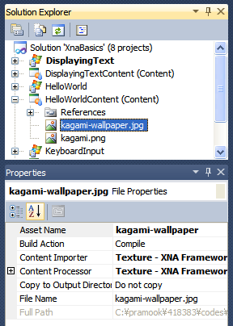
เพิ่มรูปเข้า Content
เมื่อลองขยาย Content จะมีชื่อรูปปรากฏอยู่
ถ้าคลิกรูปแท็บ Properties จะบอก “Asset Name” ของรูป
เราจะใช้ Asset Name นี้อ้างถึงรูปในภายหลัง

Slide 33
โหลดรูปเข้าหน่วยความจำ
ก่อนจะนำรูปไปวาดได้ ต้องโหลดมันเข้าหน่วยความจำก่อน
ก่อนจะโหลดได้ รูปต้องอยู่ใน Content ก่อน
รูปใน XNA ถูกเก็บด้วย object ชนิด Texture2D
เรามีรูปที่จะใช้ 2 รูป: ตัวการ์ตูน, พื้นหลัง
สร้าง field ชนิด Texture2D ในคลาสของเกม 2 field
public class HelloWorld : Microsoft.Xna.Framework.Game
{
GraphicsDeviceManager graphics;
SpriteBatch spriteBatch;
Texture2D background;
Texture2D sprite;

Slide 34
โหลดรูปเข้าหน่วยความจำ
เวลาโหลดรูปเข้าหน่วยความจำ ให้ทำใน LoadContent()
protected override void LoadContent()
{
spriteBatch = new SpriteBatch(GraphicsDevice);
background = Content.Load<Texture2D>("kagami-wallpaper");
sprite = Content.Load<Texture2D>("kagami");
}

Slide 35
Content.Load
กำหนด type parameter เป็นชนิดของวัตถุที่เราต้องการอ่าน
ในที่นี้คือ Texture2D
มี argument ตัวเดียว = Asset Name ของวัตถุที่จะโหลด
คืนวัตถุชนิดที่เรากำหนดซึ่งตรงกับสื่อที่มี Asset Name ที่กำหนด
เราสามรถใช้ Content.Load โหลด
รูป
เสียง
วัตถุที่เรานิยามเอง (การบรรยายครั้งที่ 6)

Slide 36
กำหนดขนาดของวินโดวส์
เซตค่า
graphics.PreferredBackBufferWidth (ความกว้าง)
graphics.PreferredBackBufferHeight (ความสูง)
ใน contructor
public HelloWorld()
{
graphics = new GraphicsDeviceManager(this);
// Setting the window's size.
graphics.PreferredBackBufferWidth = 800;
graphics.PreferredBackBufferHeight = 600;
Content.RootDirectory = "Content";
}

Slide 37
ระบบ coordinate
วินโดว์เป็นพื้นที่สี่เหลี่ยมผืนผ้า
เราวัดตำแหน่งด้วยหน่วยพิกเซล
(0,0) คือตำแหน่งมุมบนซ้ายของวินโดว์
(w, h) คือตำแหน่งที่อยู่ที่มุมล่างขวาของวินโดว์ เมื่อ w = ความกว้าง และ h = ความสูงของวินโดว์

Slide 38
ระบบ coordinate
(0,0)
(w,h)

Slide 39
ตำแหน่งของตัวการ์ตูน
เราต้องการให้ตัวการ์ตูนเคลื่อนที่ตามเมาส์
โดยให้จุดศูนย์กลางของตัวการ์ตูนอยู่ตรงกับตำแหน่งของเมาส์
เวลาเราจะวาดตัวการ์ตูนเราจะต้องระบุตำแหน่งมุมบนซ้ายของตัวการ์ตูน
เราสามารถเก็บตำแหน่งได้ด้วย object ชนิด Vector2
มี property ชื่อ X และ Y สำหรับเก็บพิกัดตามแกน X และ Y
สร้าง field ชื่อ spritePosition ในคลาสของเกม
public class HelloWorld : Microsoft.Xna.Framework.Game
{
GraphicsDeviceManager graphics;
SpriteBatch spriteBatch;
Texture2D background;
Texture2D sprite;
Vector2 spritePosition;

Slide 40
ทำให้ตัวการ์ตูนเคลื่อนตามเมาส์
spritePosition ถือเป็นสถานะภายในของเกม
ฉะนั้นเราเปลี่ยนมันในเมธอด Update
protected override void Update(GameTime gameTime)
{
if ( ... )
this.Exit();
MouseState mouseState = Mouse.GetState();
spritePosition.X = mouseState.X - sprite.Width / 2;
spritePosition.Y = mouseState.Y - sprite.Height / 2;
base.Update(gameTime);
}

Slide 41
Mouse
เป็น object ที่สามารถให้ข้อมูลเกี่ยวกับเมาส์
เมธอด GetState() คืน object ประเภท MouseState ซึ่งเก็บข้อมูลของสถานะปัจจุบันของเมาส์เอาไว้
เราสามารถหาพิกัดแกน x และ y ของเมาส์ได้ โดยการเข้าถึง property X และ Y ของ MouseState

Slide 42
วาดรูป
ในฟังก์ชัน Draw
protected override void Draw(GameTime gameTime)
{
GraphicsDevice.Clear(Color.CornflowerBlue);
spriteBatch.Begin();
spriteBatch.Draw(background, new Vector2(0, 0), Color.White);
spriteBatch.Draw(sprite, spritePosition, Color.White);
spriteBatch.End();
base.Draw(gameTime);
}

Slide 43
SpriteBatch
ใช้สำหรับวาดรูป 2 มิติจาก Texture2D
ก่อนจะใช้ต้องเรียกเมธอด Begin
หลังจากวาดรูปเสร็จต้องเรียกเมธอด End
ถ้าไม่เรียกรูปจะไม่ถูกแสดงออกทางหน้าจอ
วาดรูปด้วยเมธอด Draw
เมธอด Draw มี signature ทั้งหมด 7 แบบ
แต่ในโปรแกรมนี้เราจะใช้แค่แบบเดียว
คำสั่ง draw ที่ถูกเรียกก่อน จะถูกคำสั่ง draw ที่ถูกเรียกทีหลังวาดทับ

Slide 44
SpriteBatch
spriteBatch.Draw( sprite, → Texture2D spritePosition, Color.White);

Slide 45
SpriteBatch
spriteBatch.Draw( sprite, spritePosition, → ตำแหน่งมุมบนซ้าย Color.White);

Slide 46
SpriteBatch
spriteBatch.Draw( sprite, spritePosition, Color.White); → สีที่ใช้ “คูณ” กับรูป

Slide 47
SpriteBatch
spriteBatch.Draw( sprite, spritePosition, Color.Red);
ถ้าสั่งอย่างข้างบนจะได้รูปที่มีโทนสีแดง

Slide 48
สี
สี = tuple มีสมาชิกเป็นเลข 3 ตัว (R, G, B)
R บอกระดับความเข้มของแสงสีแดง
G บอกระดับความเข้มของแสงสีเขียว
B บอกระดับความเข้มของแสงสีน้ำเงิน
เลขแต่ละตัวมีค่าตั้งแต่ 0 ถึง 2จำนวนบิตที่ใช้เก็บความเข้มแต่ละสี-1
ส่วนใหญ่เราจะใช้พื้นที่ 32 บิตเก็บ 1 พิกเซล
แต่ละสีได้ 8 บิต
ดังนั้นค่าสูงสุดคือ 255

Slide 49
Trichromatic Theory of Vision
สีที่มนุษย์มองเห็นแบ่งออกเป็นสามส่วน
แดง เขียว น้ำเงิน
ประสาทสัมผัสของมนุษย์ของแต่ละสีเป็นอิสระจากกัน
สีอื่นๆ เกิดจาก การนำสีทั้งสามนี้มาประกอบกัน
หลักฐาน
เซลล์โคนในเรตินามีสามชนิด
แต่ละชนิดไวต่อ สีแดง สีเขียว สีน้ำเงิน ตามลำดับ

Slide 50
สีหลักๆ
(255,0,0)
(0,255,0)
(255,255,0)
(255,255,255)
(255,0,255)
(0,255,255)
(0,0,0)
(0,0,255)

Slide 51
Color
คลาสที่ใช้เก็บสี
เราสามารถสร้างสีด้วยการกำหนดค่า RGB ได้
Color color1 = new Color(128, 0, 255);
หรือกำหนดด้วยทศนิยมโดยที่ 0 หมายถึงไม่มีความเข้ม และ 1 หมายถึงเข้มที่สุด
Color color2 = new Color(0.5f, 0, 1);
นอกจากนี้ยังมี static field ที่มีค่าเป็นสีที่เราใช้บ่อยๆ เช่น
Color.Green, Color.Blue, Color.Lavender, ฯลฯ

Slide 52
โปรแกรมเลื่อนตัวการ์ตูนด้วยคีย์บอร์ด

Slide 53
โปรแกรมเลื่อนตัวการ์ตูนด้วย keyboard

Slide 54
Keyboard
คลาสสำหรับอ่านสถานะของคีย์บอร์ด
เมธอดสำคัญ: GetState()
คืน object ประเภท KeyboardState

Slide 55
KeyboardState
เก็บสถานะของปุ่มต่างๆ ของ keyboard เอาไว้
เมธอดสำคัญ:
IsKeyDown(Keys key)
ตรวจว่าปุ่มถูกกดอยู่หรือไม่
IsKeyUp(Keys key)
ตรวจว่าปุ่มถูกปล่อยอยู่หรือไม่

Slide 56
Keys
enum ที่ใช้แทนปุ่มบนคีย์บอร์ด เช่น
Keys.A → ปุ่ม A
Keys.Space → ปุ่ม space bar
Keys.Right → ปุ่มลูกศรขวา

Slide 57
เช็คว่าปุ่มถูกกดหรือไม่
KeyboardState keyboardState = Keyboard.GetState();
if (keyboardState.IsKeyDown(Keys.Left))
{
... Do something ...
}

Slide 58
โปรแกรมเลื่อนตัวการ์ตูนด้วยคีย์บอรด์
มีฟีลด์ spritePosition แทนตำแหน่งมุมบนซ้ายของตัวการ์ตูนเหมือนเดิม
มีฟีลด์
xVelocity → แทนความเร็วในการเคลื่อนที่ตามแนวนอน
yVelocity → แทนความเร็วในการเคลื่อนที่ตามแนวตั้ง
ทั้งคู่มีขนาดเท่ากับ 5 แต่คนละทิศทาง
Vector2 xVelocity = new Vector2(5, 0);
Vector2 yVelocity = new Vector2(0, 5);

Slide 59
การเลื่อนตัวการ์ตูน
บวกความเร็วเข้ากับตำแหน่งถ้าผู้ใช้กดปุ่มลูกศรทิศทาง
protected override void Update(GameTime gameTime)
{
เช็คว่าผู้ใช้กดปุ่ม “back” เพื่อเลิกการทำงานหรือไม่
KeyboardState keyboardState = Keyboard.GetState();
if (keyboardState.IsKeyDown(Keys.Left))
spritePosition -= xVelocity;
if (keyboardState.IsKeyDown(Keys.Right))
spritePosition += xVelocity;
if (keyboardState.IsKeyDown(Keys.Down))
spritePosition += yVelocity;
if (keyboardState.IsKeyDown(Keys.Up))
spritePosition -= yVelocity;
เช็คว่าตัวการ์ตูนตกขอบหรือไม่
base.Update(gameTime);
}

Slide 60
เช็คว่าตัวการ์ตูนตกขอบหรือไม่
int screenWidth = graphics.PreferredBackBufferWidth;
int screenHeight = graphics.PreferredBackBufferHeight;
if (spritePosition.X < 0)
spritePosition.X = 0;
if (spritePosition.X + sprite.Width > screenWidth)
spritePosition.X = screenWidth - sprite.Width;
if (spritePosition.Y < 0)
spritePosition.Y = 0;
if (spritePosition.Y + sprite.Height > screenHeight)
spritePosition.Y = screenHeight - sprite.Height;

Slide 61
โปรแกรมลากตัวการ์ตูนด้วยเมาส์

Slide 62
โปรแกรมลากตัวการ์ตูนด้วยเมาส์

Slide 63
Mouse
คลาสสำหรับอ่านสถานะของเมาส์
เมธอดสำคัญ: GetState()
คืน object ประเภท MouseState

Slide 64
MouseState
สถานะปัจจุบันของเมาส์
Property สำคัญ
LeftButton → สถานะของปุ่มซ้าย
RightButton → สถานะของปุ่มขวา
MiddleButton → สถานะของปุ่มกลาง
X → ตำแหน่งแนวตั้ง
Y → ตำแหน่งแนวนอน

Slide 65
ButtonState
Enum ที่ใช้แทนสถานะของปุ่มเมาส์
มีสมาชิกสองตัว
Pressed → ถูกกดอยู่
Released → ไม่ถูกกดอยู่

Slide 66
ทำลูกศรเมาส์
มีฟีลด์สำหรับเก็บตำแหน่งลูกศรและภาพของลูกศร
Texture2D cursor;
Vector2 cursorPosition;
ใน Update() ให้เปลี่ยนตำแหน่งลูกศร
protected override void Update(GameTime gameTime)
{
การประมวลผลอย่างอื่น
MouseState mouseState = Mouse.GetState();
cursorPosition = new Vector2(mouseState.X, mouseState.Y);
การประมวลผลอย่างอื่น
}

Slide 67
ทำลูกศรเมาส์
ใน Draw() ก็ให้วาดลูกศร
ต้องวาดอย่างอื่นให้เสร็จก่อน เพราะตัวที่วาดทีหลังจะทับตัวที่ถูกวาดก่อน
protected override void Draw(GameTime gameTime)
{
GraphicsDevice.Clear(Color.CornflowerBlue);
spriteBatch.Begin();
// วาดอย่างอื่นก่อน //
spriteBatch.Draw(cursor, cursorPosition, Color.White);
spriteBatch.End();
base.Draw(gameTime);
}

Slide 68
โปรแกรมวาดข้อความ

Slide 69
โปรแกรมวาดข้อความ

Slide 70
การวาดข้อความใน XNA
สร้าง Sprite Font ใน Content ของเกม
Load Sprite Font ใน Load Content
วาดข้อความด้วย SpriteBatch.DrawString

Slide 71
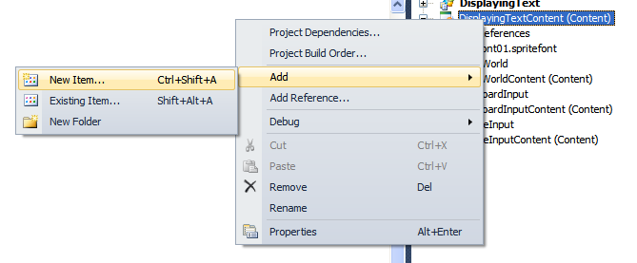
สร้าง Sprite Font ใน Content
คลิกขวาที่โฟลเดอร์ DisplayingTextContent →Add → New Item

Slide 72
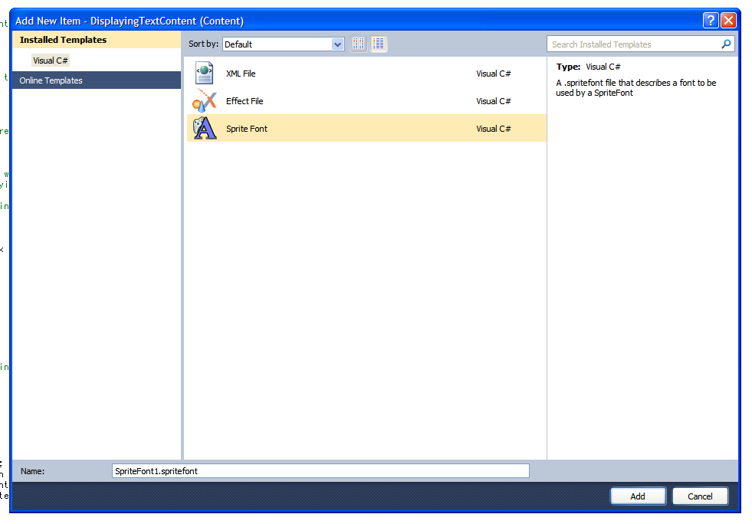
สร้าง Sprite Font ใน Content
เลือก Sprite Font

Slide 73
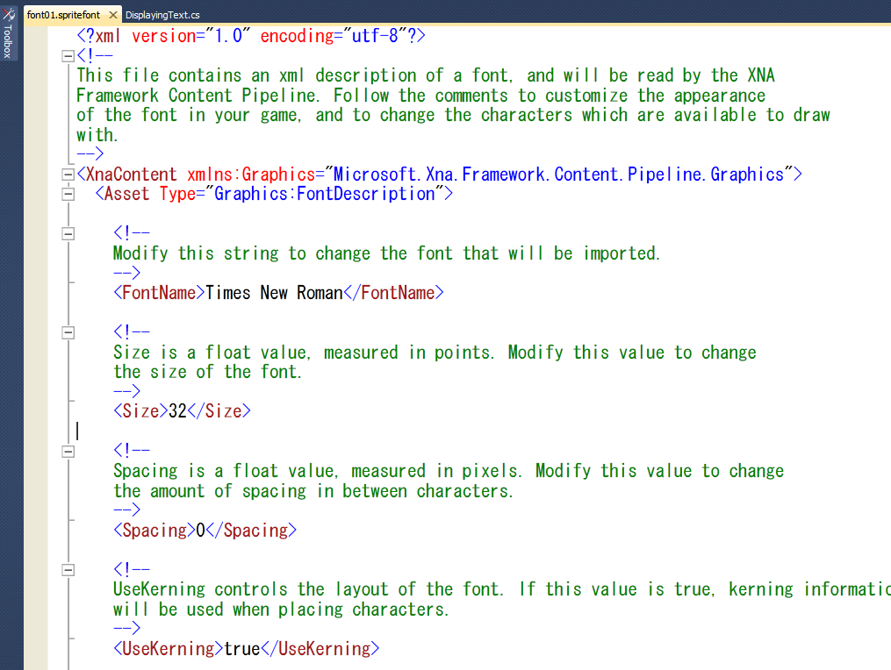
สร้าง Sprite Font
เปิดไฟล์ sprite font ที่สร้างใหม่แล้วแก้ไข
ชื่อฟอนต์
ขนาด
ฯลฯ

Slide 74
Load Sprite Font ใน LoadContent()
สร้างฟีลด์ชนิด SpriteFont
SpriteFont font01;
ใช้ Content.Load<SpriteFont>(…) ในการโหลดมัน
protected override void LoadContent()
{
// โหลดอย่างอื่น //
font01 = Content.Load<SpriteFont>("font01");
}

Slide 75
วาดข้อความด้วย SpriteBatch.DrawString
protected override void Draw(GameTime gameTime)
{
GraphicsDevice.Clear(Color.White);
spriteBatch.Begin();
// Draw "Hello" at the center of the screen.
Vector2 helloSize = font01.MeasureString("Hello");
float centerX = (graphics.PreferredBackBufferWidth - helloSize.X) / 2;
float centerY = (graphics.PreferredBackBufferHeight - helloSize.Y) / 2;
Vector2 centerPosition = new Vector2(centerX, centerY);
spriteBatch.DrawString(
font01,
"Hello",
centerPosition,
Color.Black);
spriteBatch.End();
base.Draw(gameTime);
}

Slide 76
โครงสร้างของเกม

Slide 78
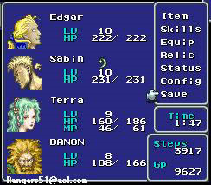
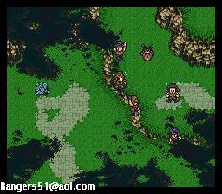
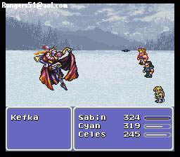
แต่มันไม่ง่ายอย่างนั้น!
เกมมีหน้าจอหลายหน้าจอ
ภาพยนตร์เปิด
หน้าไตเติ้ล
หน้าเล่นเกม
หน้าต่อสู้
หน้าแผนที่
หน้าเกมโอเวอร์
หน้าสำหรับเซฟเกม
ฯลฯ

Slide 79
ทำไม
หน้าจอแต่ละหน้ามีวิธีการ
วาดสิ่งที่มันต้องการแสดงให้ผู้ใช้เห็นเอง
จัดการข้อมูลของมันเอง
จัดการปฏิสัมพันธ์กับผู้ใช้เอง

Slide 80
แล้วเราจะจัดการกับมันอย่างไร?
ไอเดียที่ไม่ดี
สร้างตัวแปรตัวหนึ่งเพื่อเก็บไว้ว่าตอนนี้เราอยู่ที่ “หน้าจอ” ไหน
ให้ตัวแปรนี้เป็นตัวบอกว่าเราจะ
วาดรูปอย่างไร
จัดการข้อมูลภายในเกมอย่างไร และ
จัดการกับปฏิสัมพันธ์กับผู้ใช้อย่างไร
ดังนั้น ในส่วนต่างๆ ของเกมลูป จะมีคำสั่ง if ขนาดใหญ่อยู่หนึ่งคำสั่ง
อย่างน้อยมีคำสั่ง if สามคำสั่งในหนึ่งโปรแกรม

Slide 81
แล้วเราจะจัดการกับมันอย่างไร?
ทำไมมันถึงเป็นไอเดียที่ไม่ดี
คำสั่ง if ที่ว่าจะมีขนาดใหญ่ถ้าโปรแกรมมีหลายๆ หน้าจอ
โค้ดที่กำหนดการทำงานของหน้าจอเดียวกันถูกแยกออกไปอยู่ในคำสั่ง if หลายๆ คำสั่ง
สมมติว่าตอนเพิ่มหน้าจอใหม่ เราลืมเอาไปดูคำสั่ง if สักหนึ่งที่ล่ะ? จะเกิดอะไรขึ้น?

Slide 82
Design Patterns
“คือ บันทึกวิธีการแก้ปัญหาเกี่ยวกับการออกแบบในสาขาวิชาใดวิชาหนึ่ง” (Wikipedia)
ในทางการออกแบบซอฟต์แวร์ มันคือวิธีการแก้ปัญหาการออกแบบซอฟต์แวร์ที่ได้รับการทดสอบจนเป็นที่ยอมรับ
คุณเคยเรียน pattern ไหนมาจากวิชา Java หรือ SA กันบ้าง?

Slide 83
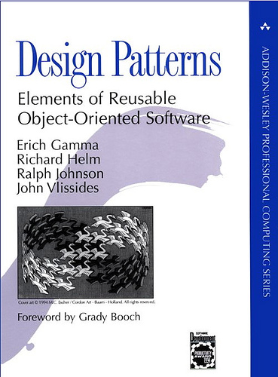
The Gang of Four
หนังสือมาตรฐานเกี่ยวกับ Design Patterns
โปรแกรมเมอร์ทุกคนควรอ่าน ไม่งั้นเสียชาติเกิด

Slide 84
แล้วมันเกี่ยวอะไรกันกับการเขียนเกม?
ปัญหาการมี “หลายหน้าจอ” ไม่ใช่ปัญหาใหม่
วิธีการแก้ปัญหานี้ถูกรวมไว้เป็น design pattern แล้ว
เรียกว่า “State” design pattern

Slide 85
State Design Pattern
“มีไว้ทำให้ออบเจกต์เปลี่ยนแปลงพฤติกรรมของตัวเองเวลาสถานะภายในของมันเปลี่ยน จนดูเหมือนว่าคลาสของออบเจกต์นั้นถูกเปลี่ยนกลางคัน”
ฟังแล้วคุ้นๆ ไหม?
ลองแทนคำว่า:
“ออบเจกต์” ด้วย “เกม”
“สถานะภายใน” ด้วย “หน้าจอ”
“คลาส” with “รูปแบบการติดต่อกับผู้ใช้”

Slide 86
The State Design Pattern

Slide 87
State Design Pattern
Context (บริบท)
ผู้ใช้ทำการติดต่อกับคลาสนี้
ภายในเก็บ instance ของ ConcreteState ซึ่งเป็นซับคลาสของ State เอาไว้ เจ้าตัว instance นี่แหละคือสถานะภายในที่สามารถเปลี่ยนแปลงไปได้
State
มี interface ที่ครอบคลุมพฤติกรรมที่เปลี่ยนแปลงไปตามสถานะภายใน
ConcreteState
มีโค้ดที่ทำให้เกิดพฤติกรรมที่ตรงกับสถานะภายในหนึ่งๆ

Slide 88
เอามันมาใช้กับเกม
“Context” → “Game”
สืบเชื้อสายมาจาก Microsoft.Xna.Framework.Game
“State” → “Screen”
ในคลาส Game มีฟีลด์ “currentScreen” สำหรับเก็บ screen ปัจจุบันของเกม
ถ้าต้องการเปลี่ยน screen ก็แค่เปลี่ยนค่าตัวแปร currentScreen

Slide 89
คลาส Screen
มี method ที่ต่างๆ ที่สำคัญของ Game
Initialize
Update(GameTime gameTime)
LoadContent
UnloadContent
Draw(GameTime gameTime)
Update(GameTime gameTime)
Method เหล่านี้ส่วนใหญ่เป็น abstract method เนื่องจากเราต้องการให้ผู้ใช้ Screen ไป subclass มัน

Slide 90
คลาส Screen
มี field สำหรับเก็บข้อมูลที่จำเป็น
name สำหรับเก็บชื่อ
game สำหรับเก็บ instance ของ Game ที่ screen นี้เป็นสมาชิก
มี property สำหรับ field ทั้งสองข้างต้น
Name
Game
ทั้งสอง property นี้เป็นแบบ read-only (มีแต่ get)

Slide 91
คลาส Screen
มี method อำนวยความสะดวกอื่นๆ
void SwitchedIntoFrom(string sceneName)
ถูกเรียกเมื่อ screen ถูกเปลี่ยนมายัง screen นี้
รับชื่อของ screen เดิมเป็น argument
void Draw(GameTime gameTime, SpriteBatch spriteBatch)
วาดรูปลงบนหน้าจอด้วย SpriteBatch ที่ได้รับ
เป็น abstract method ที่ผู้ใช้ต้อง override
ถูกเรียกโดย Draw(GameTime gameTime) ซึ่งจะเอา SpriteBatch ของ Game ที่ screen นี้เป็นส่วนประกอบอยู่มาใช้

Slide 92
คลาส Game
สืบเชื้อสายมาจาก Microsoft.Xna.Framework.Game
เวลาเขียนเกมในวิชานี้เราจะสืบเชื้อสายเกมมาจากคลาสนี้
จะไม่ใช้ Microsoft.Xna.Frame.Game โดยตรงอีก
มี field
currentScreen สำหรับเก็บ screen ปัจจุบัน
screens เป็น Dictionary ที่ map ชื่อ screen ไปยัง screen ต่างๆ ในเกม

Slide 93
คลาส Game
private Screen currentScreen;
public Screen CurrentScreen
{
get { return currentScreen; }
}
Dictionary<string, Screen> screens;

Slide 94
คลาส Game
เวลาเพิ่ม screen ใส่เกม ให้เรียก method void AddScreen(Screen screen)
public void AddScreen(Screen screen)
{
screens[screen.Name] = screen;
}

Slide 95
คลาส Game
เวลาเปลี่ยน screen ให้เรียก method void SwitchScreen(string name)
public void SwitchScreen(string name)
{
var newScreen = GetScreenByName(name);
var oldScreen = CurrentScreen;
currentScreen = newScreen;
if (oldScreen != null)
currentScreen.SwitchedIntoFrom(oldScreen.Name);
else
currentScreen.SwitchedIntoFrom("null");
}

Slide 96
คลาส Game
Screen GetScreenByName(string name)
มีไว้สำหรับดึง screen ที่มีชื่อที่กำหนดออกมา
public Screen GetScreenByName(string name)
{
if (screens.ContainsKey(name))
return screens[name];
else
throw new InvalidOperationException(
"Screen by name '" + name + "' not found.");
}

Slide 97
คลาส Game
override method ของ Xna.Framework.Game โดยในเมธอดนั้นจะมีการเรียก method ที่ตรงกันของ Screen
protected override void Initialize()
{
foreach (Screen screen in screens.Values)
screen.Initialize();
base.Initialize();
}

Slide 98
คลาส Game
protected override void LoadContent()
{
base.LoadContent();
spriteBatch = new SpriteBatch(GraphicsDevice);
foreach (Screen screen in screens.Values)
screen.LoadContent();
}
protected override void UnloadContent()
{
foreach (Screen screen in screens.Values)
screen.UnloadContent();
base.UnloadContent();
}

Slide 99
คลาส Game
protected override void Update(GameTime gameTime)
{
base.Update(gameTime);
currentScreen.Update(gameTime);
}
protected override void Draw(GameTime gameTime)
{
base.Draw(gameTime);
currentScreen.Draw(gameTime);
}

Slide 100
กรณีศึกษา: Tetris
เกม Tetris อย่างง่ายอาจมี screen อยู่ 4 screen
Title Screen – หน้าจอไตเติ้ล
Play Screen – เวลาเล่นเกมที่ผู้ใช้สามารถบังคับเกมได้
Full Row Screen – แสดงผลเวลาแถวแถวหนึ่งเติม ให้มันกระพริบแล้วหายไป
Game Over Screen – แสดงข้อความ Game Over

Slide 101
เกมในฐานะ State Machine
เกมมีหลาย “หน้าจอ”
ในเวลาหนึ่งๆ มีเพียงหน้าจอเดียวเท่านั้นที่ถูกแสดงผล (active)
มีการเปลี่ยนหน้าจอหนึ่งไปยังอีกหน้าจอหนึ่ง ซึ่งการเปลี่ยนนี้ถูกควบคุมโดย “ปัจจัยภายนอก” (ผู้ใช้และเวลาที่ผ่านไป)
เวลาเขียนเกมเราจะสร้าง subclass ของ Screen หนึ่ง subclass สำหรับหน้าจอแต่ละแบบ
เวลามีการเปลี่ยนแปลงหน้าจอ เราก็จะเรียก SwitchScreen
เราสามารถเขียนการเปลี่ยนสถานะของเกมด้วยแผนภาพที่เรียกว่า “transition diagram”

Slide 102
Transition Diagram ของเกม Tetris
Play
“เริ่มเกม”
แถวกระพริบเสร็จ
แถว
เต็ม
Title
“เล่นใหม่”
Full Row
กระดาน
ล้น
“จบเกม”
“กลับ title”
Game Over
“จบเกม”

